Slide 1
«Создание бота для социальной сети ВКонтакте на основе использования технологии OAuth2.0, Implicit Flow »
МИНИСТЕРСТВО НАУКИ И ВЫСШЕГО ОБРАЗОВАНИЯ РОССИЙСКОЙ ФЕДЕРАЦИИ
ФЕДЕРАЛЬНОЕ ГОСУДАРСТВЕННОЕ БЮДЖЕТНОЕ ОБРАЗОВАТЕЛЬНОЕ
УЧРЕЖДЕНИЕ ВЫСШЕГО ОБРАЗОВАНИЯ
«КАЛУЖСКИЙ ГОСУДАРСТВЕННЫЙ УНИВЕРСИТЕТ им. К.Э. ЦИОЛКОВСКОГО»
Физико-технологический институт
Кафедра информатики и информационных технологий
Выполнил: студент 4 курса
группы Б-ИСиТ-41
Критенко Валентин Григорьевич
Научный руководитель:
Белаш Виктория Юрьевна

Slide 2
Цель курсовой работы – создание приложения, которое позволит взаимодействовать пользователю с социальной сетью ВКонтакте.
Задачи:
Анализ литературы, посвященной предметной области.
Выбор программных средств разработки.
Изучение методов взаимодействия с социальными сетями.
Создание программного обеспечения:
1)Наброска интерфейса
2)Написание программы

Slide 3
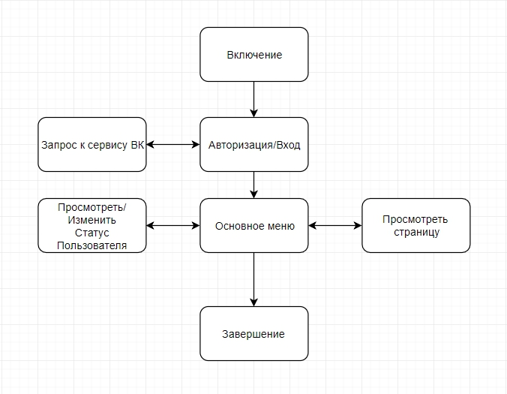
Алгоритм работы приложения

Slide 4
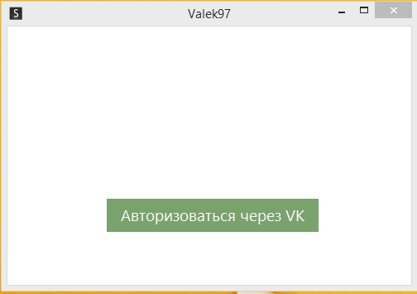
Авторизация

Slide 5
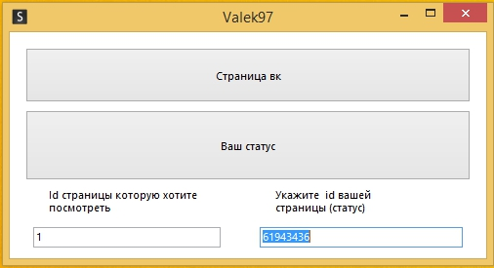
Основное меню

Slide 6
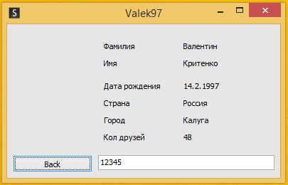
Информация о пользователе

Slide 7
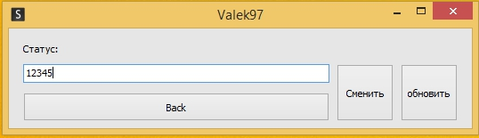
Статус

Slide 8
Вывод
Освоено DevelStudio. С полного 0 осваивался PHP. Решена проблема с авторизация ВКонтакте. Изучены виды авторизаций Вконтакте, методы обращения Отдельно были получены знания по дизайну.
Прочитано много ресурсов по работе Вконтакте и как строятся приложения.

Slide 9
Спасибо за внимание

